Slide 1


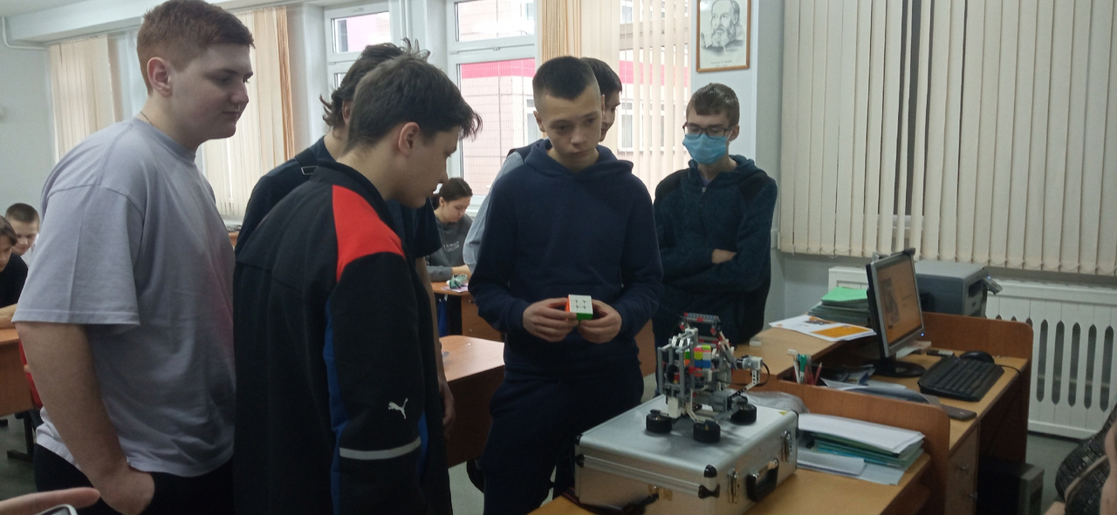


Добровольческая деятельность
АНО "РЕСУРСНЫЙ ЦЕНТР РАЗВИТИЯ ОБЩЕСТВЕННЫХ ИНИЦИАТИВ И МАЛОГО БИЗНЕСА"

Slide 2

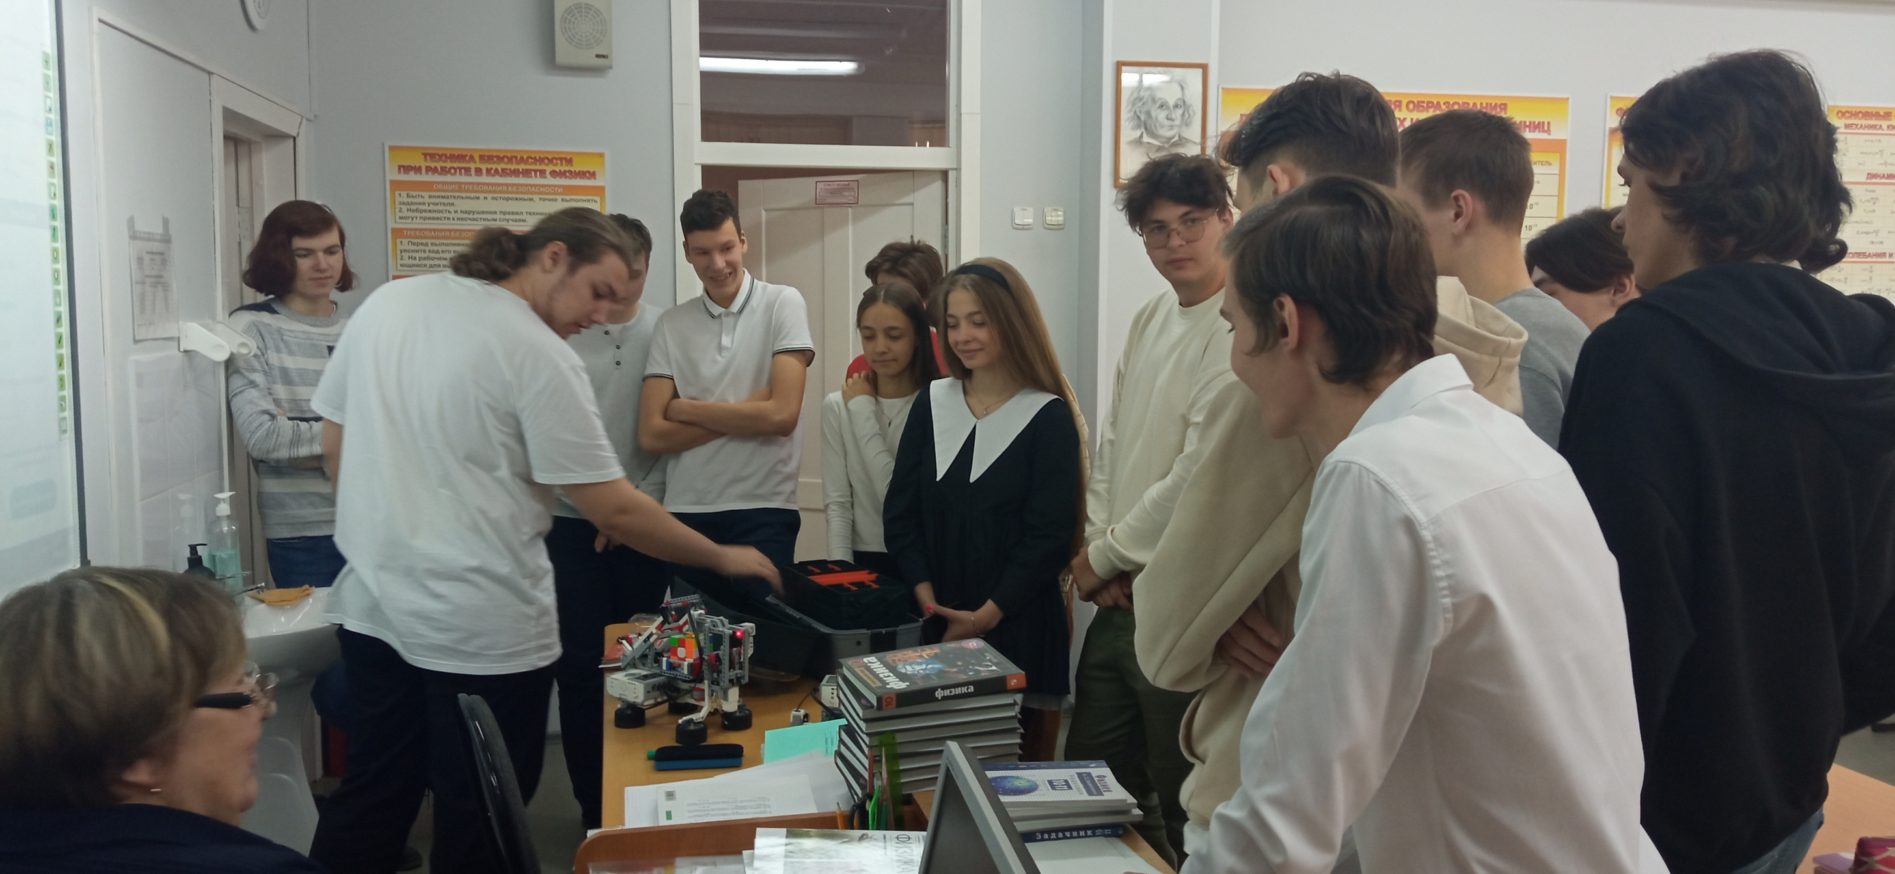
Актуальность
Приоритеты производственно-экономического развития Красноярского края заключены в поддержке и стимулировании развития высокотехнологичных видов промышленности, а также новых видов производств – робототехника, беспилотные системы, нанотехнологии, информационно телекоммуникационные технологии. Для обеспечения производственно-экономического развития региона и страны в будущем необходимо сейчас вовлекать большее количество школьников в техническое творчество, формировать устойчивый интерес к инженерно-техническим специальностям.

Slide 3



Миссия
Профориентация
АНО "РЕСУРСНЫЙ ЦЕНТР РАЗВИТИЯ ОБЩЕСТВЕННЫХ ИНИЦИАТИВ И МАЛОГО БИЗНЕСА"
Стажировки
Ппредоставление организационных, просветительских и консультационных услуг, направленных на социально-экономическое развитие Красноярского края – поддержку общественных инициатив и развитие малого предпринимательства.
Направления деятельности
Робототехника
3D-печать
Помощь СВО

Slide 4
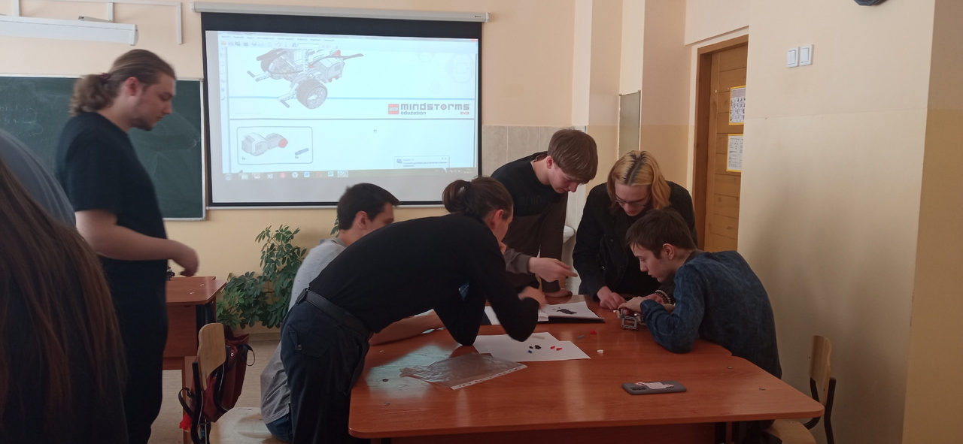
Наши задачи
  Воспитание активной гражданской позиции, формирование лидерских и нравственно-этических качеств, чувства патриотизма и др.;
  вовлечение студентов в проекты, связанные с оказанием социально-психологической и социально-педагогической поддержки различным группам населения;
  поддержка инициатив студентов реализации программ научной, профилактической информационно-технологической направленности.

Slide 5




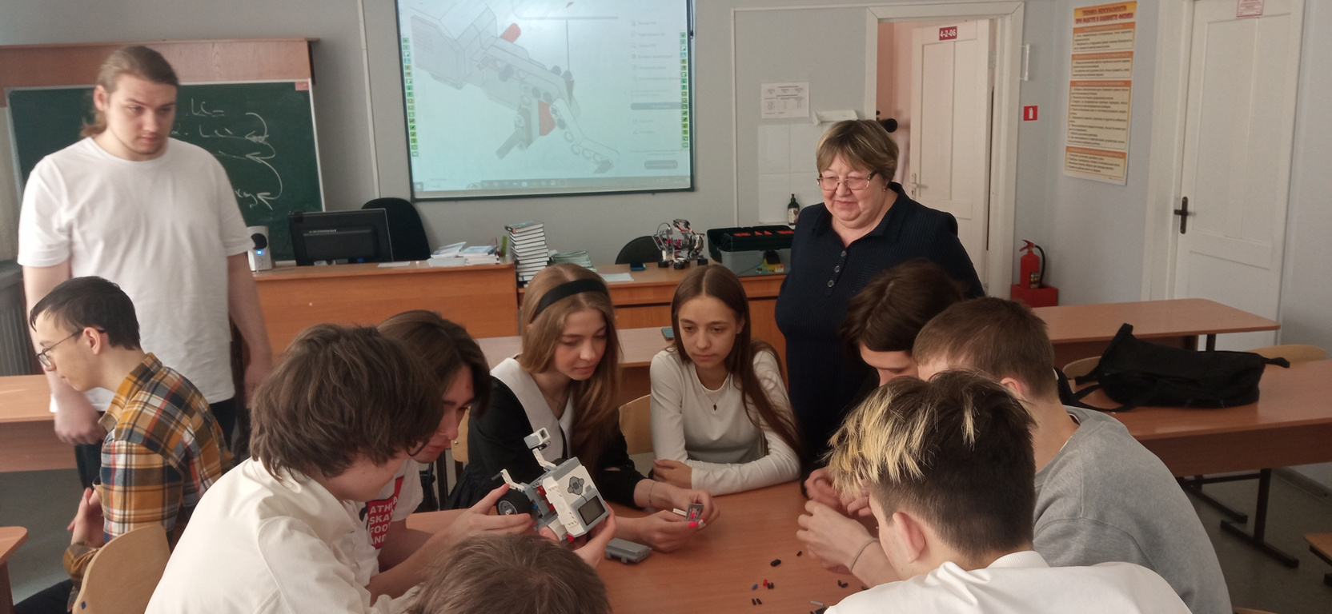
Волонтерские проекты
Мобильная школа робототехники "Cyber Class"
мобильные профпробы
проведение мобильных профпроб по робототехнике с привлечением волонтеров
6
участники
школьники 8-11 классов г. Красноярска
75
стажировки
3
организованы стажировки по робототехнике для студентов-волонтеров

Slide 6

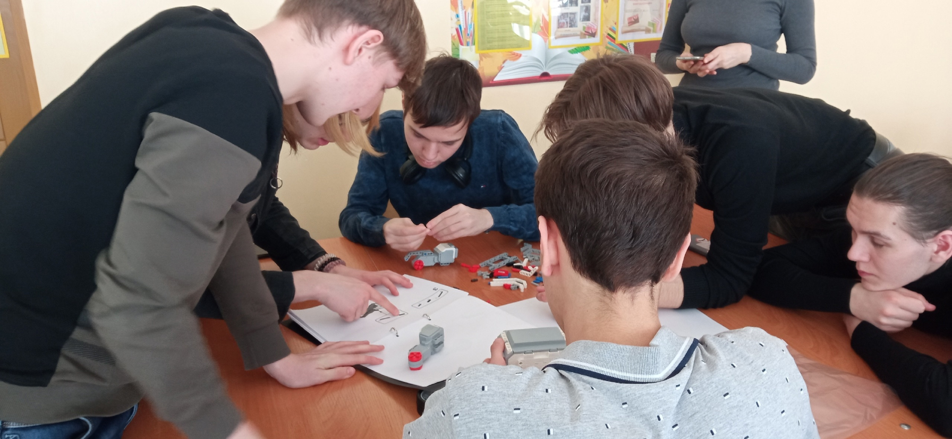
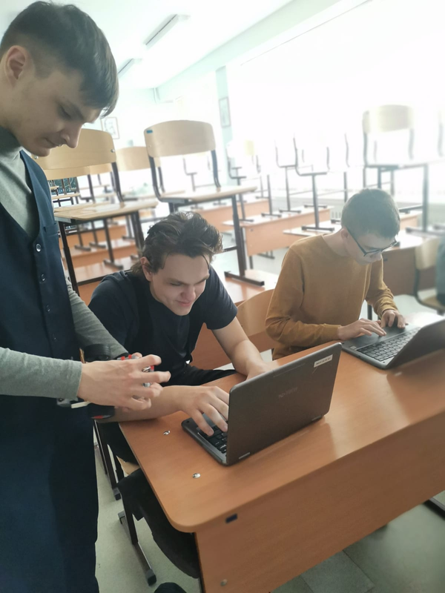
Волонтерские проекты
Мобильная школа робототехники и 3D-печати "Cyber Class"
мобильные профпробы
проведение мобильных профпроб по робототехнике с привлечением волонтеров
участников
участников школы робототехники и 3д-печати
4
10
участники
школьники 8-11 классов г. Красноярска
80
ампульниц
изготовлено и передано в зону СВО силами волонтеров
100
стажировки
3
организованы стажировки по робототехнике для студентов-волонтеров

Slide 7




Наша
команда
С. Евдокимова
Д. Шелягин
А. Евдокимов
Директор
Инструктор школы робототехники, волонтер
Инструктор школы робототехники, волонтер

Slide 8



Контакты
АНО "РЕСУРСНЫЙ ЦЕНТР РАЗВИТИЯ ОБЩЕСТВЕННЫХ ИНИЦИАТИВ И МАЛОГО БИЗНЕСА"
https://vk.com/24robot
+7 (913)585-38-13
г. Красноярск, ул. Алексеева 22д

